Slide 1
UZCARD ACADEMY · MINI-PROJECT · ТРЕК B
WalletApp: где теряются пользователи и выручка
Воронка, каналы привлечения, биллинг и подписки · январь 2025 — июнь 2026
Команда: Ибрахимжон Тожибоев · Участник 2 · Участник 3
Данные: ds_users_2, ds_channels, ds_app_events, ds_subscriptions, ds_plans, ds_charges · 8 000 пользователей · SQL + Python, без ML
WalletApp · Трек B · UZCARD Academy 2026 · слайд 1/6

Slide 2
ПРОБЛЕМА И ДАННЫЕ
Заказчик: «пользователей много, платящих и удерживаемых — мало»
Запрос заказчика:
«Пользователей приходит много, но платящих и удерживаемых меньше, чем ожидается. Установите, на каком этапе и почему теряются пользователи и выручка, и предложите меры».
Как искали ответ:
1. Нашли 6 таблиц трека B среди 31 ds_* и проверили связи JOIN-ами
2. 3 гипотезы: воронка и каналы · собираемость биллинга · подписки и MRR
3. Каждый вывод — число + стат. тест (z-тесты, χ²)
8 000
пользователей · 54 801 событие · 1 659 подписок · 13 089 списаний
WalletApp · Трек B · UZCARD Academy 2026 · слайд 2/6

Slide 3
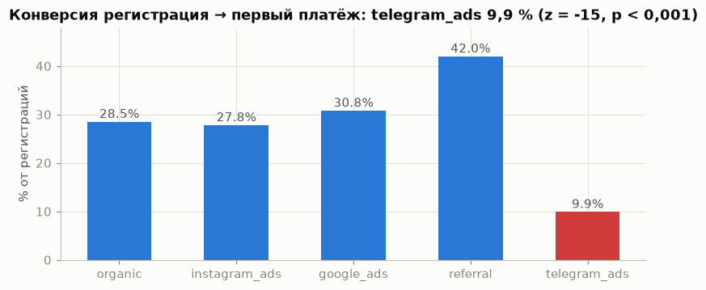
НАХОДКА 1 · ВОРОНКА И КАНАЛЫ · ИБРАХИМЖОН ТОЖИБОЕВ
До платежа доходит 28 %; telegram_ads — «мёртвый» трафик за деньги
9,9 %
конверсия telegram_ads в платящего против 28–42 % у других каналов (z = 15,4; p < 0,001). CAC платящего: 91 тыс UZS — ×13 к referral (7 тыс)
Главная утечка воронки — KYC (проходит 61 %). Бюджет telegram → referral; KYC упростить.
WalletApp · Трек B · UZCARD Academy 2026 · слайд 3/6

Slide 4
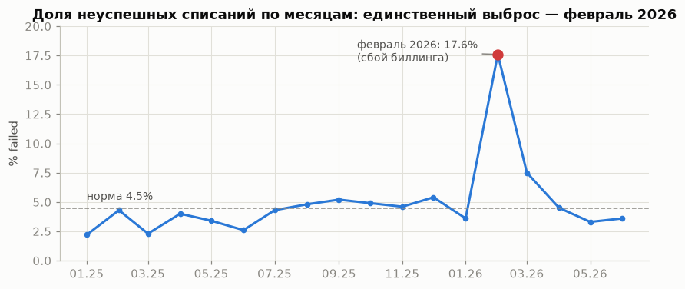
НАХОДКА 2 · БИЛЛИНГ · УЧАСТНИК 2
Февраль 2026: сбой биллинга — 17,6 % списаний не прошло
17,6 %
неуспешных списаний в феврале 2026 (201 из 1 141) против нормы 4,5 % (z = 18,4; p < 0,001); выручка месяца −9 % при растущем тренде
Сбой разовый (до и после — норма) → dunning-ретраи 72 ч, резервный шлюз, алерт при fail-rate > 8 %.
WalletApp · Трек B · UZCARD Academy 2026 · слайд 4/6

Slide 5
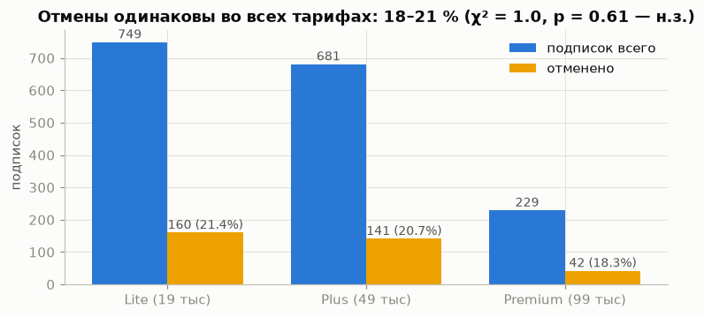
НАХОДКА 3 · ПОДПИСКИ · УЧАСТНИК 3
MRR растёт до 54 млн, но подписку отменяет каждый пятый — тариф ни при чём
18–21 %
отмен во всех тарифах одинаково (χ² = 0,98; p = 0,61 — не зависит от цены); средняя жизнь подписки 150 дней; MRR 1,9 → 54 млн UZS/мес
Отток — проблема ценности, не цены → удержание на 5-м месяце, пауза вместо отмены, годовой тариф.
WalletApp · Трек B · UZCARD Academy 2026 · слайд 5/6

Slide 6
РЕКОМЕНДАЦИЯ
План действий: чинить KYC и telegram, страховать биллинг, удерживать 5-й месяц
1
Перераспределить бюджет telegram_ads → referral-программа
CAC платящего 91 → ~7 тыс UZS
2
Упростить KYC (главный этап потерь: −39 % воронки)
+X п.п. к конверсии в платящего
3
Dunning-ретраи неуспешных списаний в течение 72 часов
вернуть большую часть 17,6 % февраля
4
Резервный платёжный шлюз + алерт при fail-rate > 8 %/день
сбой ловится за день, не за месяц
5
Оффер удержания перед 5-м месяцем жизни подписки
продлить средние 150 дней жизни
Главные числа: telegram_ads 9,9 % конверсии (CAC ×13), февраль 17,6 % failed, отмены 21 % при любом тарифе.
WalletApp · Трек B · UZCARD Academy 2026 · слайд 6/6

